Slide 1
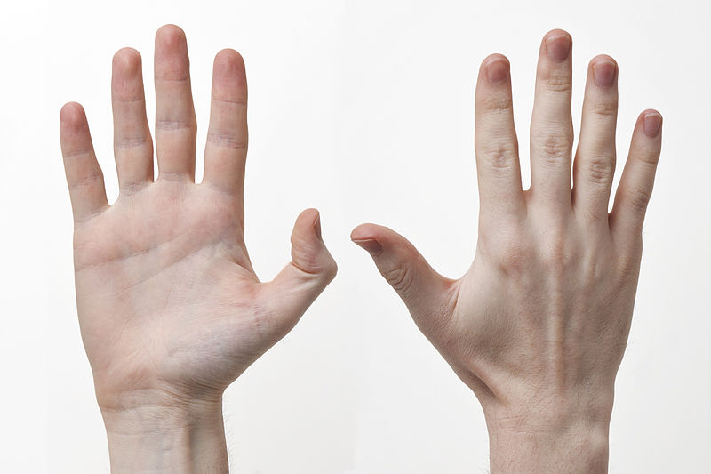
Image: commons.Wikimedia.org.

